Slide 1
Dünyada hava kirliliği en fazla olan 20 şehir

Slide 2
1-Ghaziabad, Hindistan Kirlilik Endeksi:97,67 Alan: 133,3 km²

Slide 3
2- Kabil, Afganistan Kirlilik Endeksi: 97,79 Alan: 1.023 km²

Slide 4
3-Kalkandere, Makedonya Kirlilik Endeksi:97,57 Alan: 1.068 km²

Slide 5
4-Faridabad, Hindistan Kirlilik Endeksi:95,89 Alan: 742,9 km²

Slide 6
5-Katmandu, Nepal Kirlilik Endeksi:95,78 Alan: 899 km²

Slide 7
6-Kahire, Mısır Kirlilik Endeksi:94.74 Alan: 528 km²

Slide 8
7-Kanpur, Hindistan Kirlilik Endeksi:94,69 Alan: 403,7 km²

Slide 9
8-Ho Chi Minh City, Vietnam Kirlilik Endeksi:94,60 Alan: 2.061 km²

Slide 10
9-Karaçi, Pakistan Kirlilik Endeksi:94,51 Alan: 3.780 km²

Slide 11
10-Dhaka, Bangladeş Kirlilik Endeksi:94,15 Alan: 306,4 km²

Slide 12
11-Ulan batur, Moğolistan Kirlilik Endeksi:93,68 Alan: 4.704 km²

Slide 13
12-Hanoi, Vietnam Kirlilik Endeksi:92.62 Alan: 3.329 km²

Slide 14
13-Noida, Hindistan Kirlilik Endeksi:92.28 Alan: 203 km²

Slide 15
14-Delhi, Hindistan Kirlilik Endeksi:92,25 Alan: 1.484 km²

Slide 16
15-Varanasi, Hindistan Kirlilik Endeksi:91,93 Alan: 112,1 km²

Slide 17
16-Pekin, Çin Kirlilik Endeksi:91,90 Alan: 16.808 km²

Slide 18
17-Gurgaon, Hindistan Kirlilik Endeksi:91.80 Alan: 732 km²

Slide 19
18-Yangon, Myanmar Kirlilik Endeksi:91.30 Alan: 576 km²

Slide 20
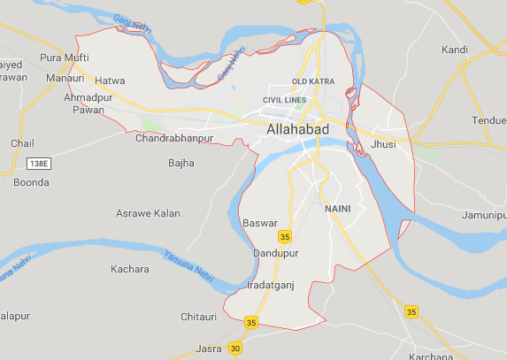
19-Allahabad, Hindistan Kirlilik Endeksi:91,14 Alan: 82 km²

Slide 21
20-Manila, Filipinler Kirlilik Endeksi:91.03 Alan: 42,88 km²

